Slide 1


Plazma pogon
Seminarski rad
Filip Kovač, Filip Barić, Boris Boronjek,
Filip Antolić, Josip Pardon

Slide 2
Sadržaj
Uvod
Osnovni pojmovi
Princip rada
Elektrostatski ionski pogon
Hall-efekt pogon
Pulsirajući plazma pogon
MPD
Helikon plazma pogon
VASIMR
Zaključak

Slide 3
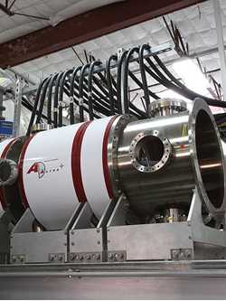
Uvod
Inovacija u tehnologiji svemirskih letova
Plazma kao sredstvo za generiranje potiska
Minimalna potrošnja, postizanje visokih brzina

Slide 4
Osnovni pojmovi
Četvrto stanje materije
Nastaje ionizacijom atoma plina pri visokim temperaturama ili jakim električnim poljima
Svojstva:
izvrsna električna vodljivost
snažna reakcija na elektromagnetska polja
pohrana velike količine energije
visoka iskoristivost pri pretvorbi u kinetičku energiju

Slide 5
Princip rada
Formiranje plazme:
bombardiranje neutralnih atoma ili molekula plina elektronima
izlaganje elektromagnetskom zračenju ili visokoj temperaturi
rezultat => stvaranje pozitivno nabijenih iona i slobodnih elektrona
Usmjeravanje magnetskim poljem:
usmjeravanje toka plazme unutar pogonskog sustava
povećanje gustoće nabijenih iona unutar pogona
u naprednijim verzijama i za ubrzavanje iona

Slide 6
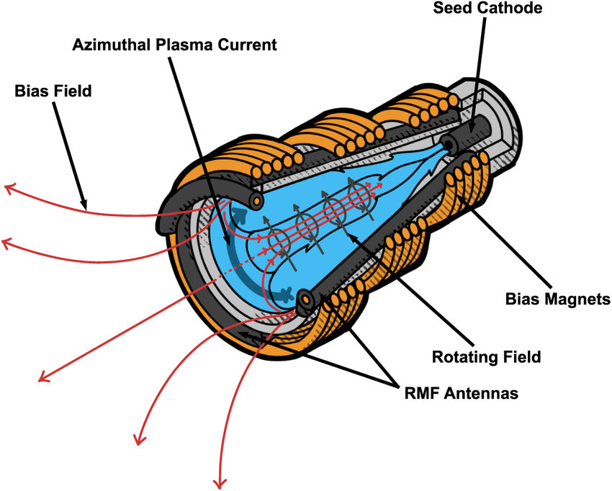
Elektrostatsko ubrzavanje:
ubrzavanje nabijenih čestica korištenjem razlike električnog potencijala
pozitivno nabijeni ioni se ubrzavaju prema negativno nabijenoj elektrodi
precizna kontrola nad brzinom iona
relativno mali potisak u usporedbi s kemijskim raketama

Slide 7
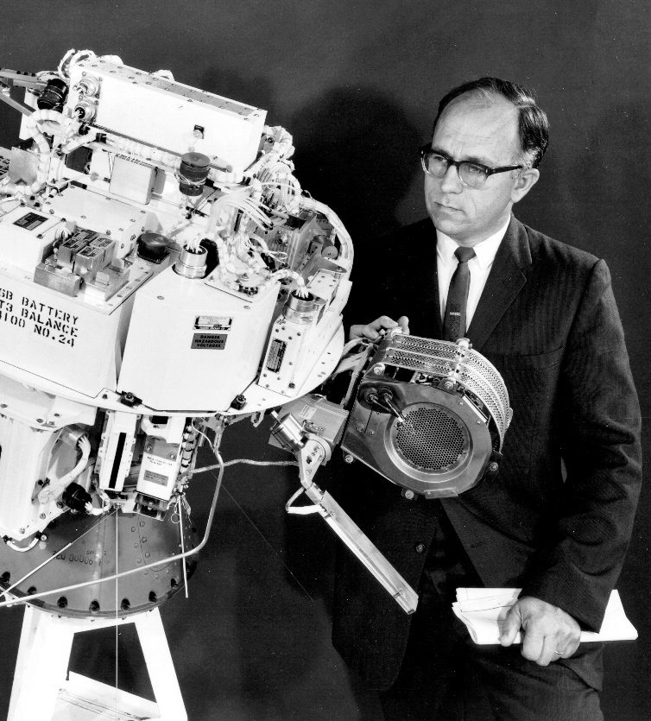
Elektrostatski ionski pogon
Elektrostatska polja za ubrzavanje iona
Visoka učinkovitost - mali potisak, veliki specifični impuls
SERT-1 (Space Electric Propulsion Test), NASA, 1964.
Danas - putovanja u duboki svemir, Deep Space 1 (DS1), NASA, 1998.

Slide 8
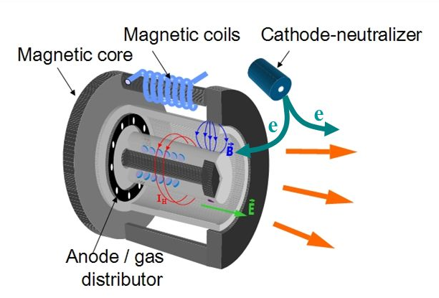
Hall-efekt pogon
Koristi Hallov efekt za stvaranje magnetskog polja koje ubrzava ione
Jednostavan
Veći potisak u usporedbi s elektrostatskim ionskim pogonom
Prvi put razvijen u Sovjetskom Savezu 1960ih
Široko korišten u satelitima

Slide 9
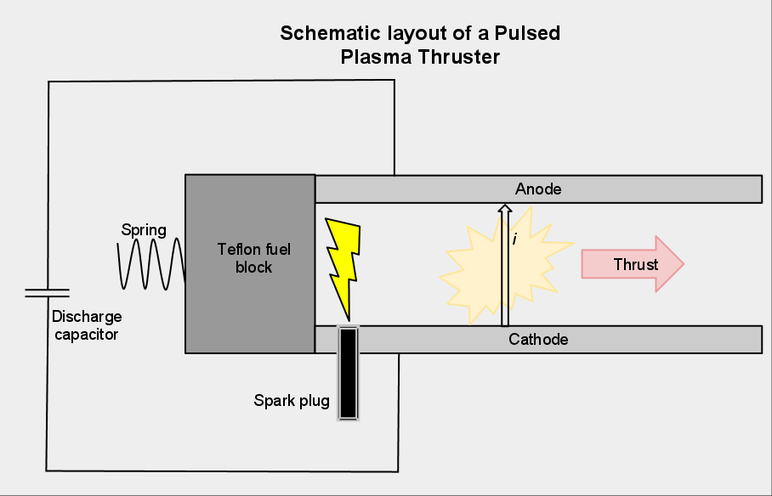
Pulsirajući plazma pogon
Pretvara čvrsto gorivo (teflon) u plazmu
Kratki električni impulsi ioniziraju plazmu
Prvi tip plazma pogona ikad korišten, Zond 2, Sovjetski Savez, 1964.
Radi jednostavnosti i kompaktnosti koristi se na malim svemirskim letjelicama

Slide 10
MPD
Magnetoplazmadinamički pogon
Koristi princip elektromagnetske indukcije
Plazmu stvara i ubrzava interakcijom jake električne struje i magnetskog polja
Potisak konkurira kemijskom pogonu
Može postići visoki specifični impuls
Potencijal za putovanja u duboki svemir

Slide 11
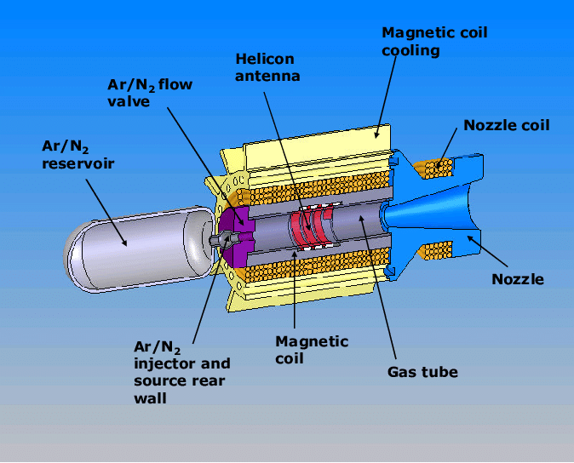
Helikon plazma pogon
Generiranje guste plazme radiofrekventnim valovima
Visok specifični potisak
Nedovoljno razvijen da zamijeni već pouzdane plazma pogone
Kandidat za dugotrajne misije u svemiru i satelite

Slide 12
VASIMR
Variable Specific Impulse Magnetoplasma Rocket
Radiofrekventno zračenje pri ionizaciji goriva u plazmu
Ubrzavanje plazme magnetskim poljem za generiranje potiska
Značajna količina testiranja
Prilagodljiv potisak ovisno o potrebama misije
Misije u dubokom svemiru, putovanja do Marsa, servisiranje i održavanje satelita u orbiti

Slide 13
Zaključak
Efikasnost nedostižna tradicionalnim kemijskim pogonima
Omogućuje istraživanje dubokog svemira, upravljanje satelitima
Potencijalno rješenje za prve interplanetarne misije
Razvoj novih tehnologija dodatno povećava učinkovitost i proširuje mogućnost primjene (alternativna goriva, napredni sustavi za pohranu energije)

Slide 14
HVALA NA PAŽNJI

